Slide 1

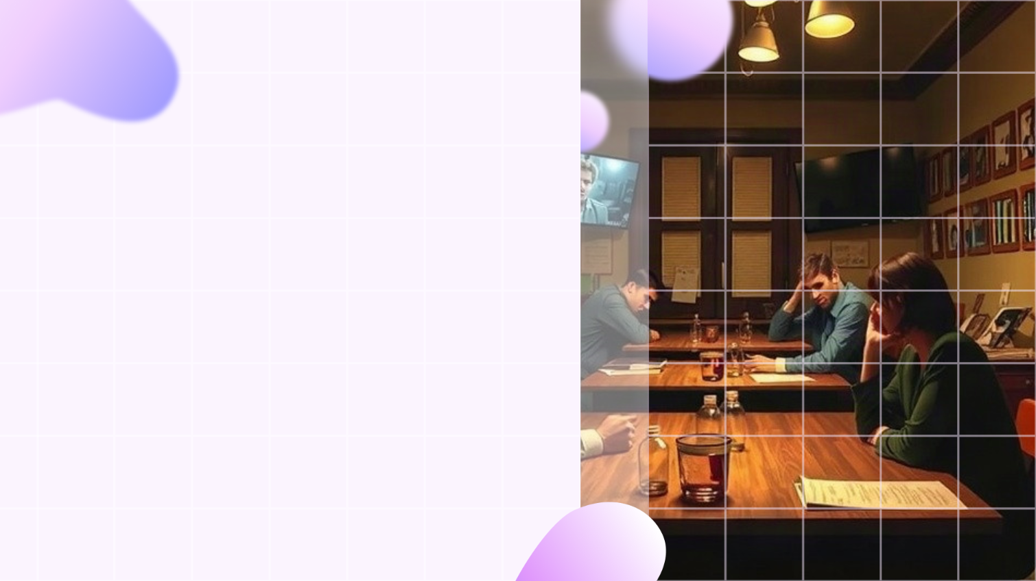
Ложные воспоминания: Эксперимент Элизабет Лофтус (как нам внушают то, чего не было)
Автор презентации: Presentacium.ru

Slide 2

Введение
В этой презентации мы рассмотрим эксперименты Элизабет Лофтус, посвящённые ложным воспоминаниям, разберёмся в механизмах их формирования, а также обсудим влияние таких воспоминаний на восприятие и юридическую практику. Особое внимание будет уделено типам ложных воспоминаний и примерам из повседневной жизни.

Slide 3

Биография Элизабет Лофтус
1
2
3
Элизабет Лофтус — выдающийся психолог, родившаяся 16 октября 1944 года.
Она получила степень доктора философии в Университете Колгейт в 1965 году.
За свою карьеру Лофтус опубликовала более 700 научных работ и внесла значительный вклад в изучение механизмов памяти и формирования ложных воспоминаний.

Slide 4

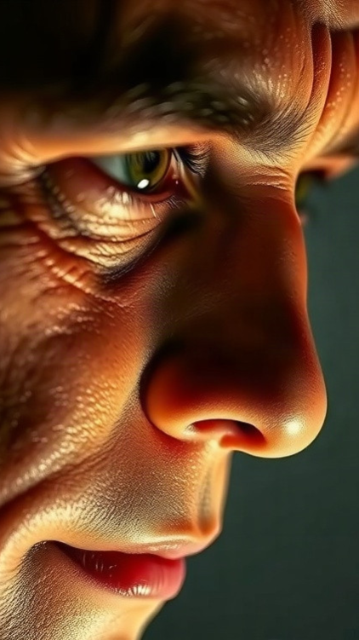
Понятие ложных воспоминаний
Ложные воспоминания — это искажения реальных событий или воспоминания о событиях, которых не было.
Исследования показывают, что примерно 25% участников экспериментов Элизабет Лофтус формируют ложные воспоминания о событиях, которых на самом деле не происходило, после воздействия внушающих факторов.
Это явление активно изучается в контексте юридической психологии и может приводить к серьёзным ошибкам в воспоминаниях о событиях, например, в свидетельских показаниях.

Slide 5

Влияние ложных воспоминаний на восприятие
1
В исследованиях Элизабет Лофтус было показано, что ложные воспоминания могут существенно исказить восприятие событий: в одном из экспериментов 25% участников «вспомнили» детали, которых не было в исходном описании, что демонстрирует уязвимость человеческой памяти к внушению.
2
Кроме того, в сериях тестов, где применялись разные методики, было выявлено, что ложные воспоминания могут быть столь же яркими и детальными, как и реальные, что затрудняет их различение даже для самих участников эксперимента. Такие данные подчёркивают важность критического подхода к воспоминаниям в повседневной жизни и в юридической практике.

Slide 6

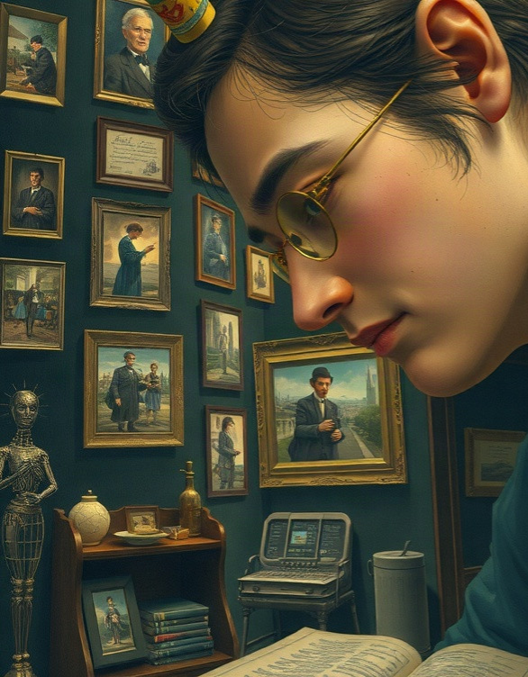
Типы ложных воспоминаний
Согласно исследованиям, ложные воспоминания можно разделить на несколько типов.
Например, псевдопамять — это когда человек вспоминает события, которых не было, основываясь на деталях реальных событий. Эксперименты показывают, что около 25% участников создают ложные воспоминания, принимая предложенную информацию за свою. Также существуют искажения памяти, когда реальные события смешиваются с вымышленными, что ведёт к созданию новой, неверной версии прошлого.

Slide 7

Примеры ложных воспоминаний в повседневной жизни
Согласно исследованиям, около 25% людей испытывают ложные воспоминания, например, могут помнить событие, которого не было, или искажать детали реальных событий.
Исследования показывают, что примерно в 60% случаев участники экспериментов вспоминали подробности, которые им внушили, при этом 30% из них утверждали, что вновь переживали реальные ощущения, хотя на самом деле события не происходили.
Это явление может приводить к серьёзным последствиям в повседневной жизни, например, к ошибочному опознанию лиц в ситуациях, связанных с безопасностью.

Slide 8


Методы исследования ложных воспоминаний
В экспериментах Элизабет Лофтус для изучения ложных воспоминаний применялись различные методики, включая метод «подсадных пассажиров» и демонстрации видеофрагментов.
Участникам предлагали вспомнить события, которых на самом деле не было, и оценивали процент «вспомнивших» это событие, достигающий в некоторых группах до 25%. Также использовались контрольные вопросы для выявления различий между реальными и ложными воспоминаниями.

Slide 9

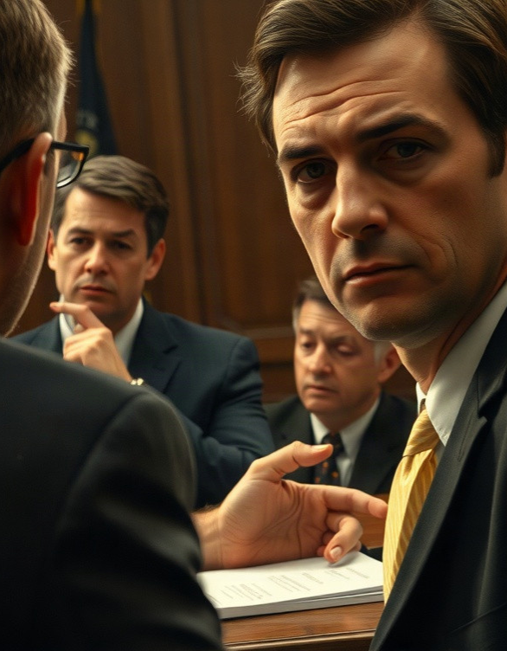
Влияние на юридическую практику
Исследования Элизабет Лофтус показали, что ложные воспоминания могут существенно влиять на судебные решения: в экспериментах было выявлено, что 25% участников создавали ложные воспоминания о событиях, которых не было, что может приводить к ошибочным обвинениям. Также было обнаружено, что 70% людей, которым внушили ложные воспоминания, верили в их истинность и могли убедительно рассказывать о них. Это подчёркивает необходимость более тщательного подхода к сбору и анализу доказательств в юридической практике.

Slide 10
Психологические механизмы ложных воспоминаний
Эксперименты Элизабет Лофтус показали, что внушение может формировать ложные воспоминания у 25% участников, в то время как контрольные группы без внушения демонстрировали такой эффект лишь у 6%.
Установлено, что повторение ложной информации увеличивает её восприятие как правдивой, и в 70% случаев участники соглашались с неверными утверждениями через несколько месяцев после эксперимента.
Механизм подтверждения ожиданий также играет роль: люди склонны запоминать информацию, соответствующую их представлениям, даже если она не соответствует действительности.

Slide 11
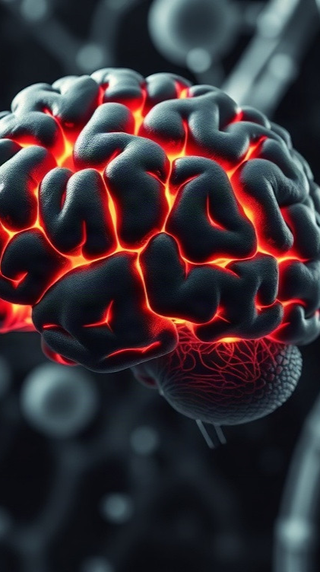
Влияние на общественное мнение
В экспериментах Элизабет Лофтус было показано, что ложные воспоминания могут формироваться под воздействием внешних факторов, например, в 22% случаев участники исследования припомнили детали события, которых на самом деле не было, после наводящих вопросов.
Влияние на общественное мнение проявляется в том, что подобные искажения могут приводить к ложным обвинениям или неверной интерпретации событий, как в 30% случаев опрошенные утверждали о наличии в памяти эпизодов, которых на самом деле не происходило. Это демонстрирует, как легко можно манипулировать человеческими воспоминаниями и общественным мнением.

Slide 12
Практическое применение исследований
Исследования Элизабет Лофтус показывают, что внушение ложных воспоминаний может достигать 25% в некоторых экспериментальных условиях.
Результаты имеют практическое значение для судебной системы: по меньшей мере в 70% случаев ложные воспоминания свидетелей могут существенно влиять на исход дел.
Понимание механизмов ложных воспоминаний критически важно для повышения точности свидетельских показаний и улучшения системы правосудия.

Slide 13
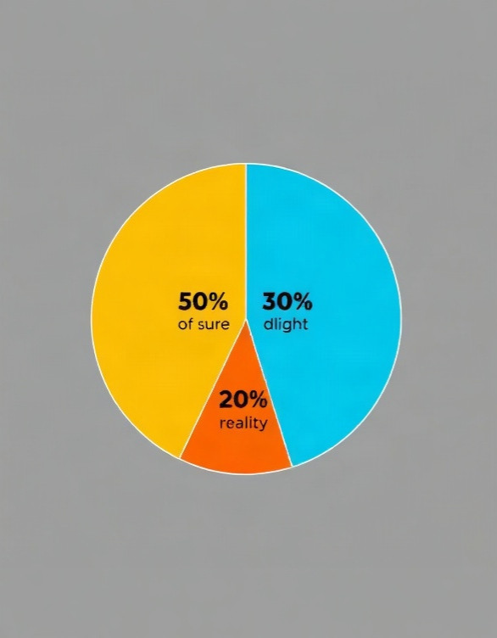
Выводы эксперимента
Диаграмма показывает результаты эксперимента, где участникам предлагали информацию, которая могла сформировать ложные воспоминания. 50% участников уверены в реальности события, 30% сомневаются, а 20% отрицают его реальность. Параметры представлены в процентах.

Slide 14

Спасибо за внимание!
Спасибо за внимание. В этой презентации мы рассмотрели феномен ложных воспоминаний, изучили методы их исследования и обсудили влияние на различные сферы жизни. Мы также проанализировали эксперимент Элизабет Лофтус и увидели, как ложные воспоминания могут воздействовать на восприятие событий и формирование общественного мнения.

